Slide 1
UNIVERSIDAD DEL PACÍFICO · COLOMBIA
Del concepto a un negocios validado
Seminario de Creación de Empresas · Administración de Negocios Internacionales
Erlendy Ibarbo Perlaza
Mg. En Creación de empresas
Módulo Académico 2026
Enfoque Biocultural y de Mercado

Slide 2
De la oportunidad a la pregunta desafío
Oportunidad
Pregunta Desafío
¿De qué manera podría desarrollar snacks con estas características para responder a una necesidad real?
Concepto de Empresa
Desarrollar alimentos tipo snacks saludables, bajos en azúcar, orgánicos y ecológicos.
Solución estructurada, diferenciada y validada comercialmente.
Identifica necesidad, problema, deseo, tendencia o brecha.
El puente entre la intuición y el mercado.
Orientas la búsqueda hacia la acción estratégica.

Slide 3
Definición Estratégica
¿Qué es el concepto de empresa?
El concepto de empresa es la respuesta concreta a la pregunta desafío. Sintetiza la intersección entre el problema identificado, el cliente objetivo, la propuesta de valor y la diferenciación competitiva.
FÓRMULA DEL CONCEPTO
OPORTUNIDAD
+ DESAFÍO
+ CLIENTE
+ SOLUCIÓN DIFERENCIADA
= CONCEPTO DE EMPRESA
Problema
Cliente
¿Qué dolor específico resolvemos?
¿Para quién creamos valor?
Solución
Innovación
¿Qué producto o servicio ofrecemos?
¿Qué nos diferencia radicalmente?
Ejemplo: Los aceites capilares SAS se encargará de promover el fortalecimiento del folículo piloso a través de la creación y comercialización de aceites capilares 100% naturales provenientes de la biodiversidad del pacifico colombiano. La iniciativa empresarial está centrada en desarrollar una formula innovadora que ayude a las mujeres que usan cremas alisadoras desde tempranas edades, provocando resequedad extrema en el cuero cabelludo, posterior debilitamiento y caída. La empresa planea obtener sus materias primas de agricultores rurales para promover el desarrollo regional y desarrollar practicas ecológicas de producción, empaque y envasado para mitigar el impacto negativo de la industria cosmética en el ambiente.
Administración de Negocios Internacionales
Universidad del Pacífico

Slide 4
Antes de construir, debemos comprobar el concepto
1
2
3
4
5
¿El problema existe?
¿Es importante?
¿Es atractiva?
¿Hay diferenciación?
¿Disposición de compra?
Evidencia real del dolor del cliente.
Prioridad alta para el segmento.
Atractivo de la solución propuesta.
Valor único frente a alternativas.
Intención real de pago o prueba.
Principio Metodológico
LEAN STARTUP
"No buscamos demostrar que nuestra idea es buena. Buscamos evidencia para saber cómo mejorarla."

Slide 5
Validación Inicial
Para resolver el Business Model Canvas es Importante preguntarse
Bloque | Pregunta
Segmentos de clientes | ¿A quién vendemos?
Propuesta de valor | ¿Qué ofrecemos?
Canales | ¿Cómo llegamos al cliente?
Relación con clientes | ¿Cómo construimos la relación?
Fuentes de ingresos | ¿Cómo ganamos dinero?
Recursos clave | ¿Qué necesitamos?
Actividades clave | ¿Qué debemos hacer?
Socios clave | ¿Con quién necesitamos trabajar?
Estructura de costos | ¿Cuánto cuesta operar?
Principio Metodológico
LEAN STARTUP
"No buscamos demostrar que nuestra idea es buena. Buscamos evidencia para saber cómo mejorarla."

Slide 6
Business Model Canvas
Estructura lógica de creación, entrega y captura de valor.
SOCIOS CLAVE
ACTIVIDADES CLAVE
PROPUESTA DE VALOR
RELACIONES CON CLIENTES
SEGMENTOS DE CLIENTES
Alianzas estratégicas, proveedores de materias primas locales, redes comunitarias y cooperativas.
Producción, control de calidad, logística y comercialización internacional.
Solución diferencial basada en biodiversidad, trazabilidad y comercio justo.
Co-creación, historias de origen y fidelización basada en propósito.
Consumidores conscientes, mercados especializados y nichos de exportación.
•
Atributo orgánico
•
Impacto social
•
Identidad pacífica
RECURSOS CLAVE
CANALES
Biodiversidad, conocimiento ancestral, capital humano y tecnología.
E-commerce, distribuidores B2B y ferias internacionales.
ESTRUCTURA DE COSTOS
FUENTES DE INGRESOS
Logística desde el Pacífico, certificaciones internacionales y desarrollo de producto.
Venta directa, márgenes mayoristas B2B y suscripciones de productos.

Slide 7
El Canvas en 5 preguntas fundamentales
01
02
03
04
05
¿Para quién?
¿Qué problema?
¿Cómo llego?
¿Qué necesito?
¿Cómo se sostiene?
Segmentos de clientes y nichos de mercado.
Propuesta de valor y solución ofrecida.
Canales de distribución y relaciones.
Recursos, actividades y socios clave.
Fuentes de ingresos y costos.
El Canvas organiza nuestras hipótesis; la investigación de mercado ayuda a validarlas en terreno.
Universidad del Pacífico

Slide 8
Parte 3 — Investigación de Mercado
Enfoques de investigación
Enfoque 01
Enfoque 02
Enfoque 03
Cualitativo
Cuantitativo
Mixto
Busca comprender motivaciones, percepciones, experiencias y significados profundos.
Busca medir comportamientos, preferencias, frecuencias y variables estadísticas.
Combina ambos enfoques para obtener una perspectiva integral del fenómeno de mercado.
Técnicas principales:
Técnicas principales:
Ventaja competitiva:
Entrevistas en profundidad, grupos focales y observación participante.
Encuestas estructuradas, análisis de bases de datos y métricas de mercado.
Triangulación de datos para decisiones empresariales robustas.
Seminario de Creación de Empresas
Universidad del Pacífico

Slide 9
Tipos de investigación
Exploratoria
Selección del Proyecto
Explicativa
Descriptiva
Cuando necesitamos comprender mejor un problema poco conocido o inicial.
Cuando buscamos comprender relaciones causales entre variables de mercado.
Cuando queremos caracterizar un mercado, consumidor o comportamiento.
Herramienta Principal: Encuesta
ENFOQUE PRÁCTICO
El propósito será describir el mercado objetivo y obtener evidencia directa para evaluar el concepto de empresa.

Slide 10
Encuesta para probar el concepto
01
02
03
04
05
06
Objetivo
Variables
Preguntas
Muestra
Aplicación
Análisis
Dimensiones a evaluar en la encuesta
•
Perfil del consumidor y hábitos de consumo.
ADVERTENCIA METODOLÓGICA
•
Necesidades insatisfechas y preferencias.
Cada pregunta de la encuesta debe responder directamente a un objetivo específico de investigación. No incluyas preguntas de relleno.
•
Frecuencia e intención de compra real.
•
Atributos valorados y precio aceptable.
•
Percepción inicial del concepto de empresa.
Seminario de Creación de Empresas
Universidad del Pacífico

Slide 11
¿Cómo identificar tendencias de consumo?
01
02
03
Datos Secundarios
Señales Digitales
Investigación Primaria
Estadísticas oficiales, informes sectoriales, gremios y observatorios económicos.
Búsquedas, redes sociales, reseñas y comportamientos digitales globales.
Encuestas directas, entrevistas en profundidad y observación en territorio.
Una tendencia no es una señal aislada. Buscamos patrones repetidos y relevantes para nuestro público objetivo.
Universidad del Pacífico

Slide 12
Metodología
Tipo de Muestreo: Aleatorio simple o Aleatorio estratificado
Tamaño de la Muestra: ¿Cuantas personas serán encuestadas o entrevistadas según la población(Finita o infinita)?
Nivel de Confianza: La probabilidad máxima con la que se podrá asegurar que el parámetro a estimar se encuentra dentro del intervalo estimado
Margen de error: Expresa la cantidad de error en un muestro aleatorio, cuanto mayor sea el margen de error menor es el nivel de confianza
Ejemplo: Para esta investigación de mercado se determinó una muestra aleatoria simple de 267 personas, con un nivel de confianza del 95% y un margen de error del 6%; distribuidas de la siguiente forma: 199 nativos-residentes y 68 turistas

Slide 13
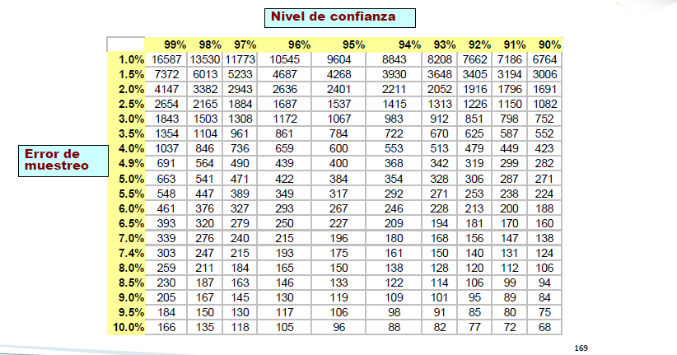
¿Cómo determinar el tamaño de la muestra, nivel de confianza y margen de error?
Tamaño de muestra para poblaciones infinitas

Slide 14
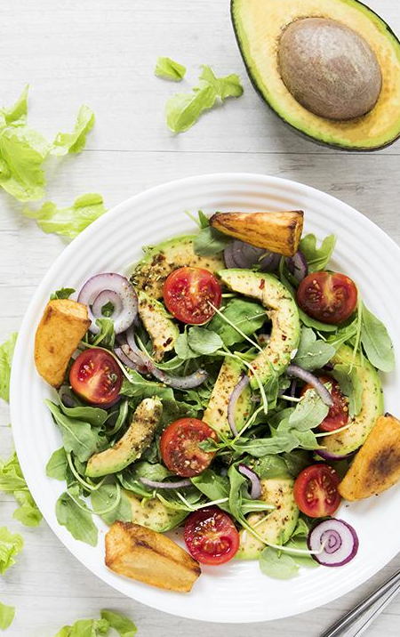
Ficha técnica
Técnica | Encuesta personal virtual(Google forms)
Instrumento | Cuestionario semiestructurado( Preguntas abiertas y cerradas)
Preguntas formuladas | 30
Población objeto | Hombres y mujeres desde los 18 hasta los 80 años. Con requerimientos especiales alimentación diaria, que buscan llevar una vida saludable y no cuentan con tiempo suficiente para la preparación de sus alimentos.
Cubrimiento | Cali y Tuluá
Tipo de muestreo | Aleatorio simple
Fecha de trabajo de campo | 17,18 y 19 de abril, 2021

Slide 15
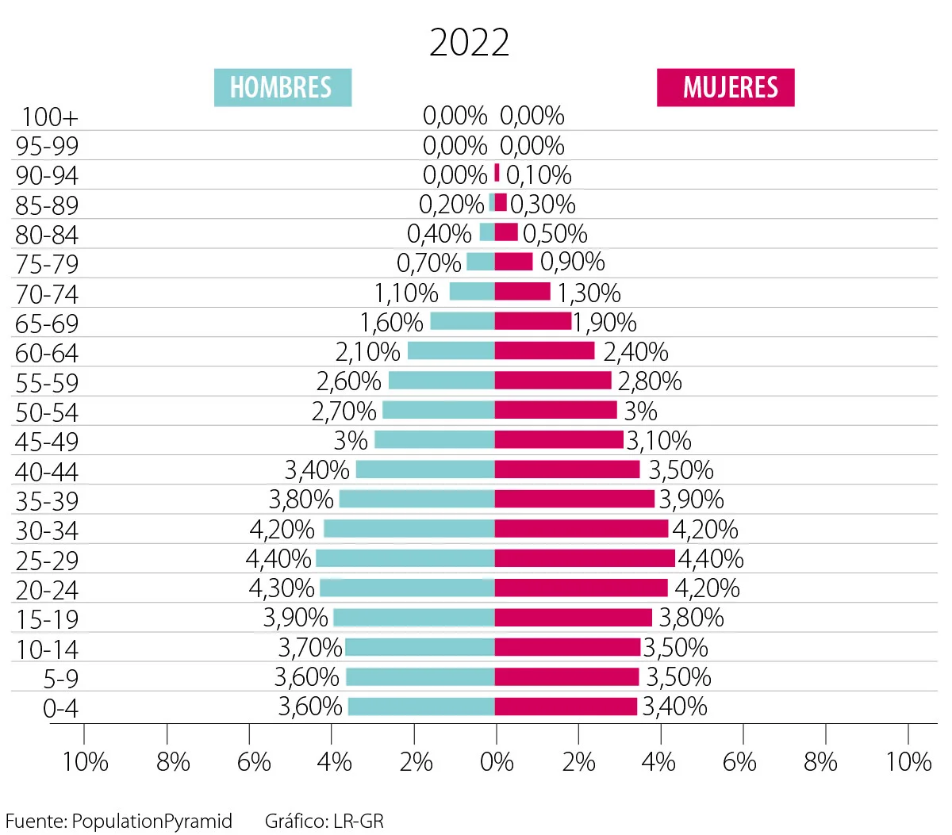
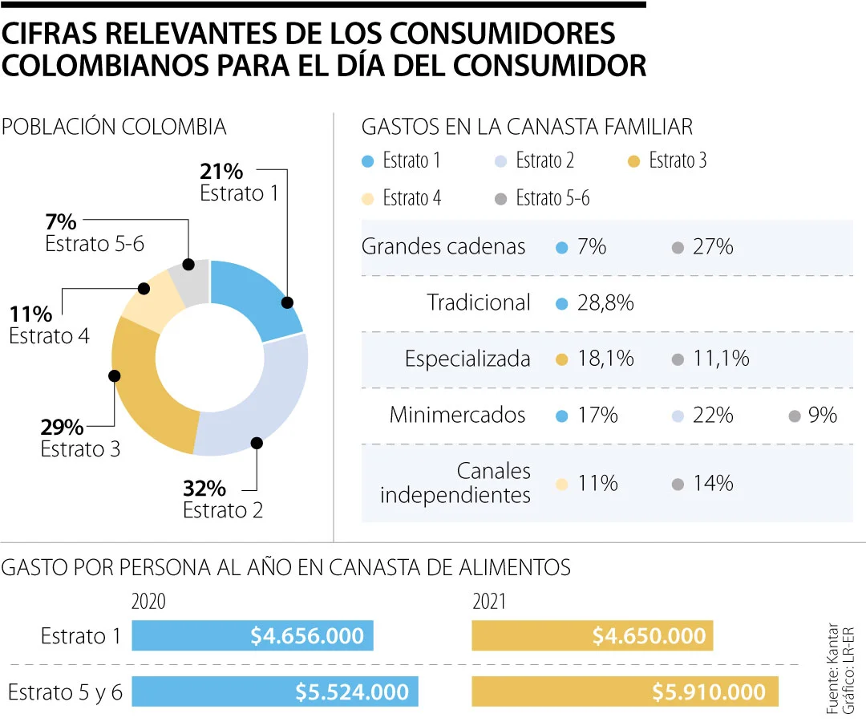
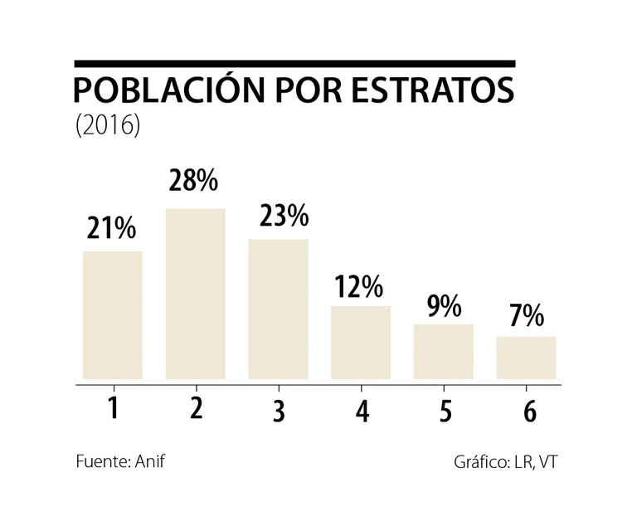
TAM · SAM · SOM
52.000.000 personas*27,1%= 14.092.000 * 72 % TAM: Mujeres= 10.146.240
SAM: 12% Utiliza o ha utilizado alisadoras
SAM= TAM*%Mujeres que se alisan
SAM= 10.146.240*12%
SAM:1.217.548
SOM=SAM*% de mi capacidad de respuesta al mercado.
SOM= 1.217.548*0,3%
SOM:3.652 personas
Población mujeres entre 15 y 50 años 27,1%
TAM
SAM
SOM
Total Addressable Market-Mercado global
Serviceable Available Market
Serviceable Obtainable Market
Mujeres entre los 15 y 50 años, estratos 2,3,4, residentes de las principales ciudades Colombia que buscan productos capilares de origen natural para fortalecer el folículo piloso y recuperar el cabello del daño provocado por alisadoras.
La porción del mercado geográfico y sectorial que podemos atender.
La porción que razonablemente podemos captar en el corto plazo.
Del mercado total → al mercado atendible → al mercado capturable.
ANÁLISIS DE VIABILIDAD

